Slide 1
STORIA DI UN
SACERDOTE

Slide 2
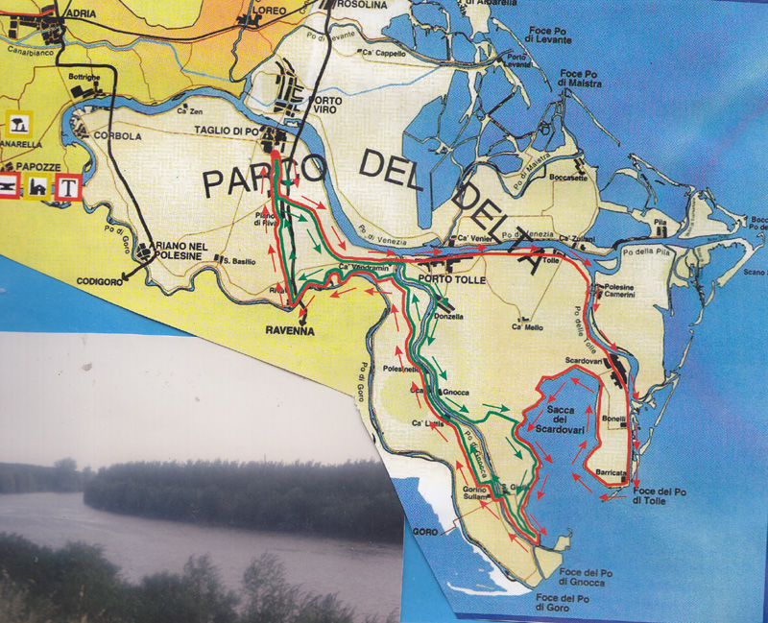

Slide 3
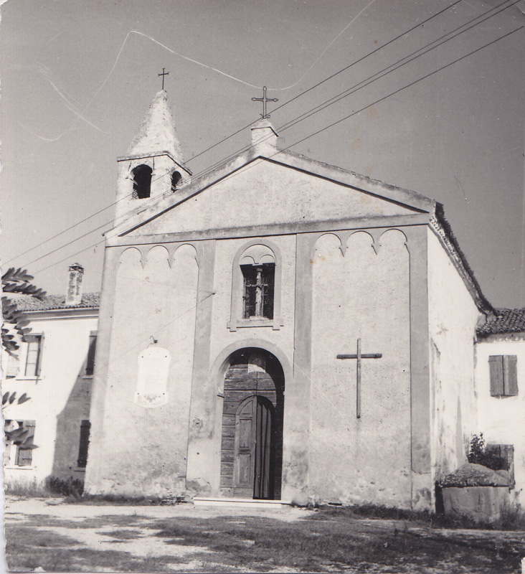

Slide 4
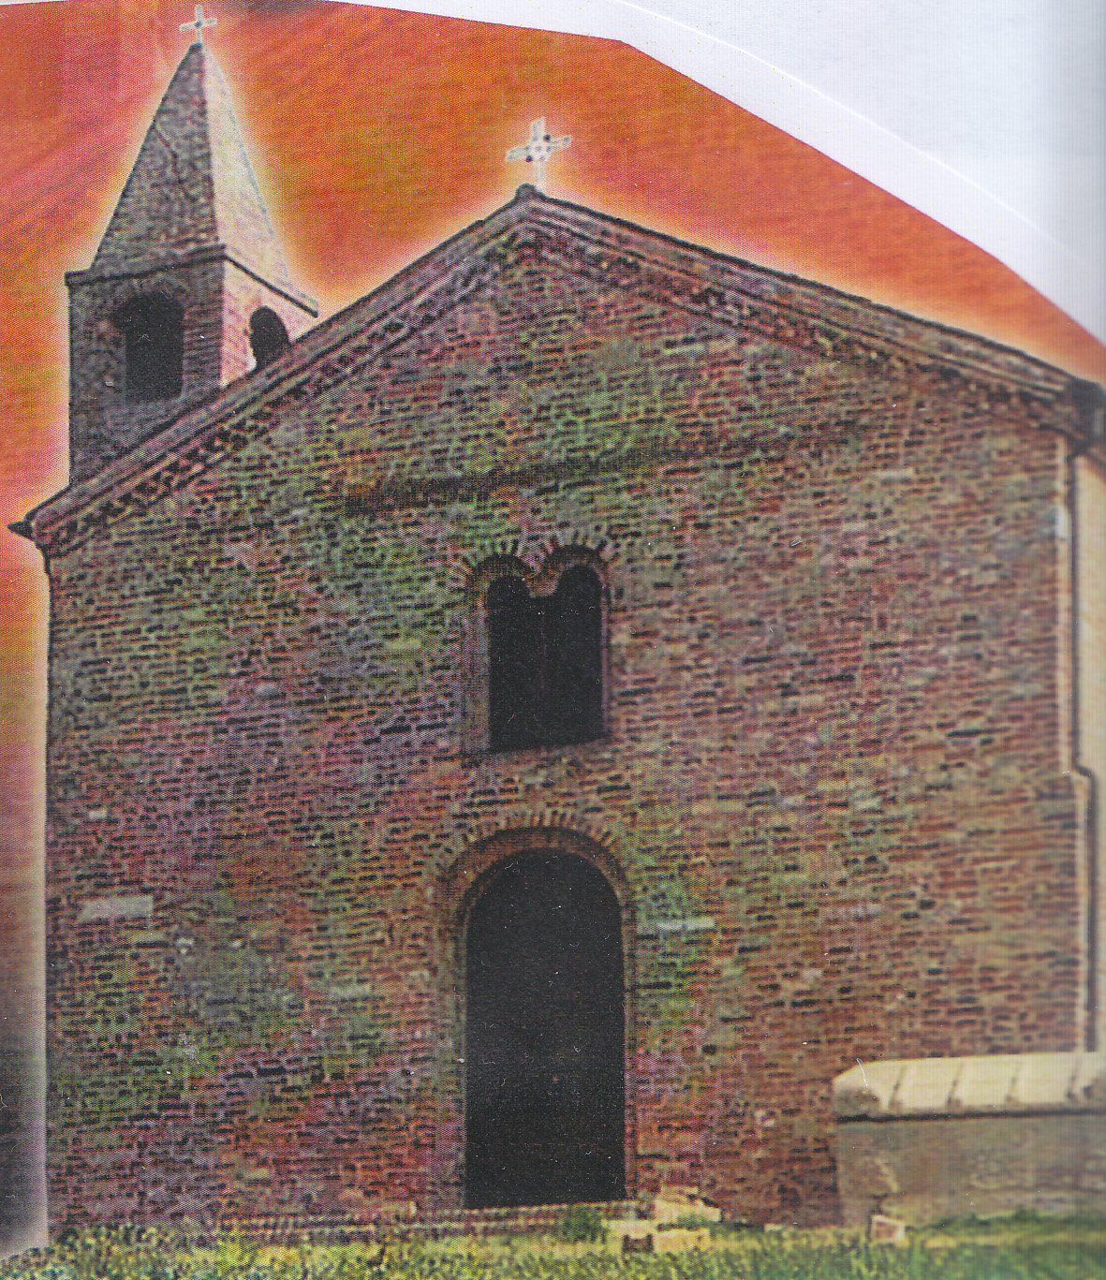

Slide 5
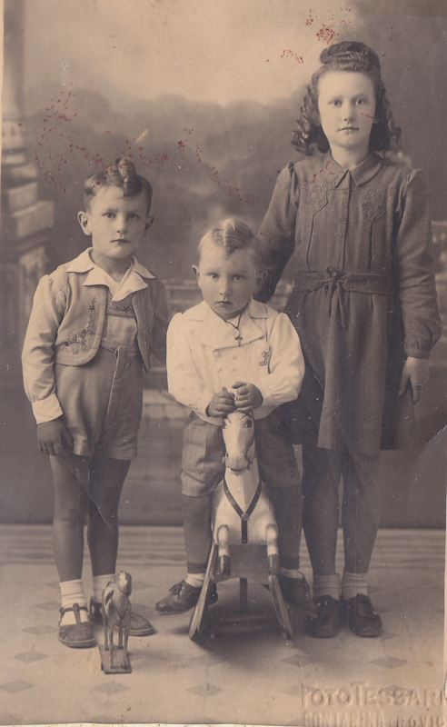

Slide 6
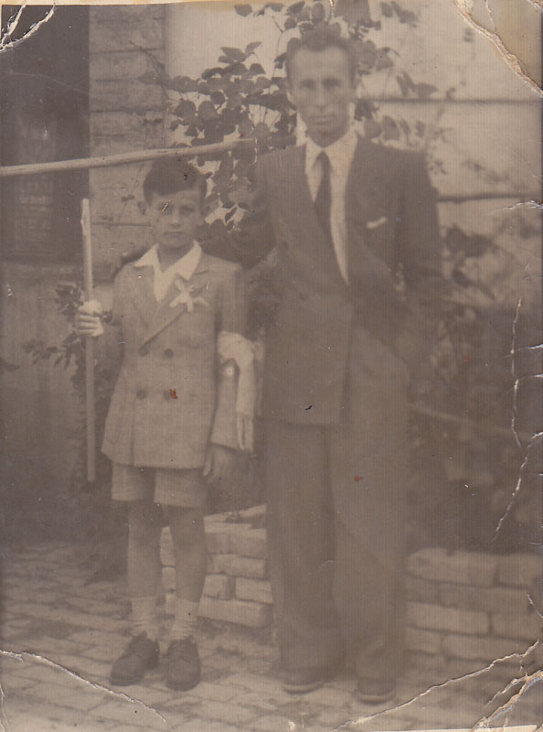

Slide 7
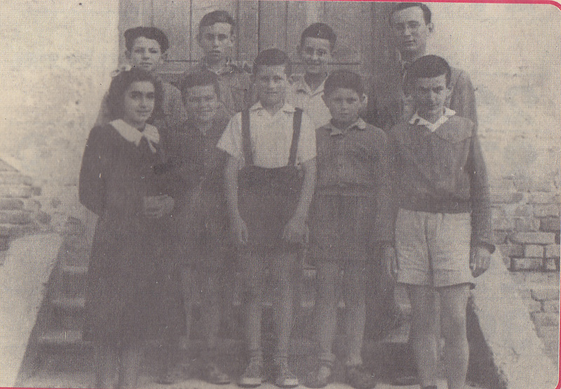
La mia classe di 5.a elementare, 1949

Slide 8
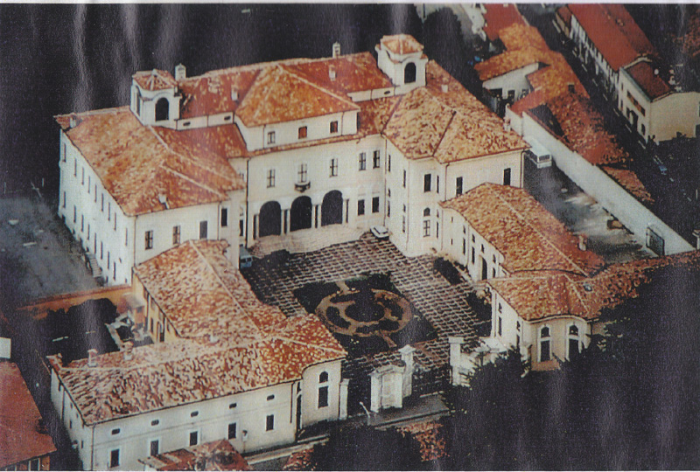
Il 13.11.1949, il ragazzo Brunelli Secondo entrava nel Seminario dei Padri Somaschi, San Girolamo Emiliani, a Corbetta (Milano)

Slide 9
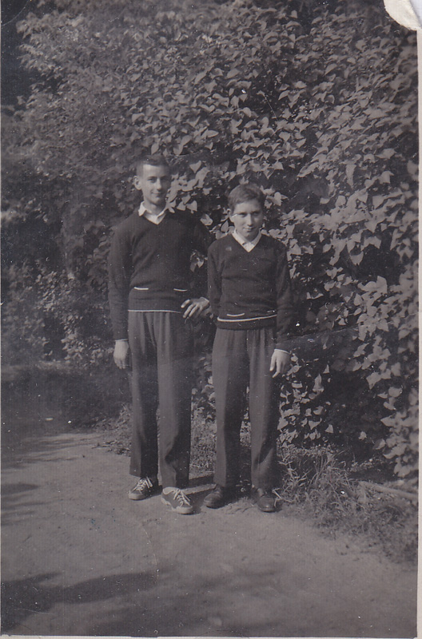
Seminario di Corbetta, 1951

Slide 10
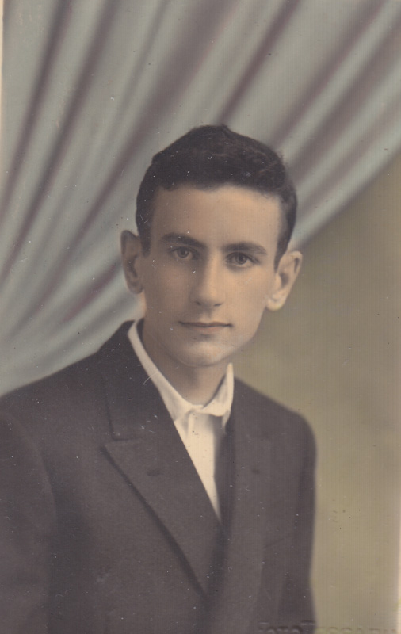
Foto scattata durante le vacanze del 1953

Slide 11
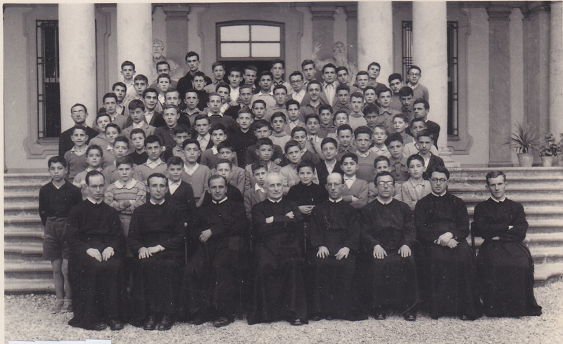
Seminaristi di Corbetta, maggio 1954

Slide 12
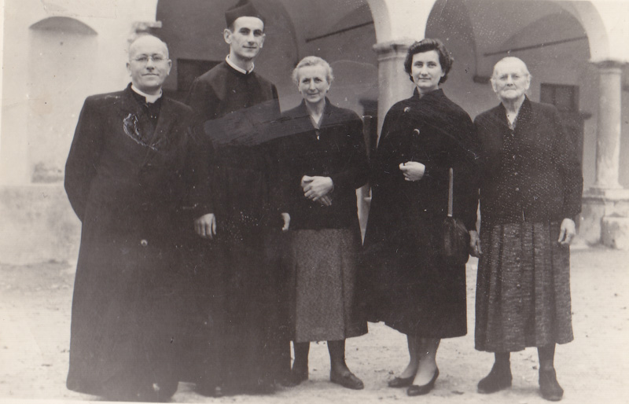
11.10.1955, a Somasca ho fatto la professione semplice a conclusione dell’anno di noviziato

Slide 13
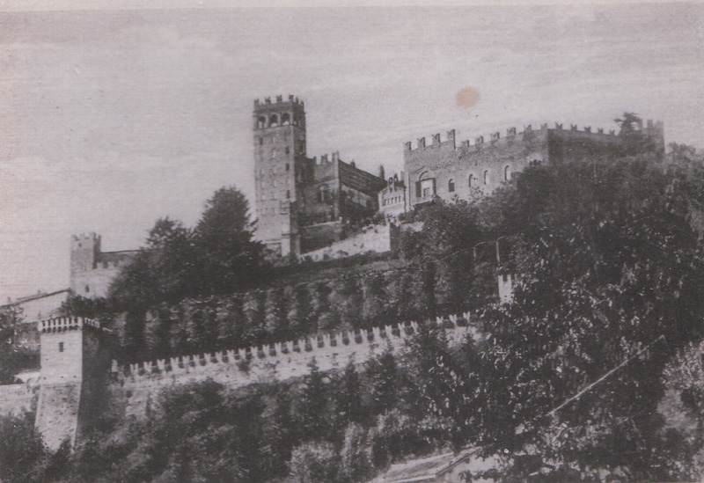
Castello di Camino Monferrato; liceo, 1955-1959

Slide 14
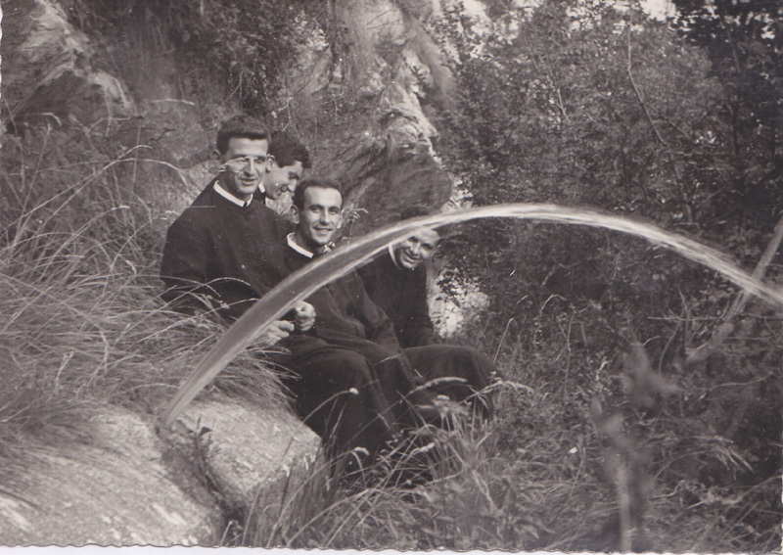

Slide 15
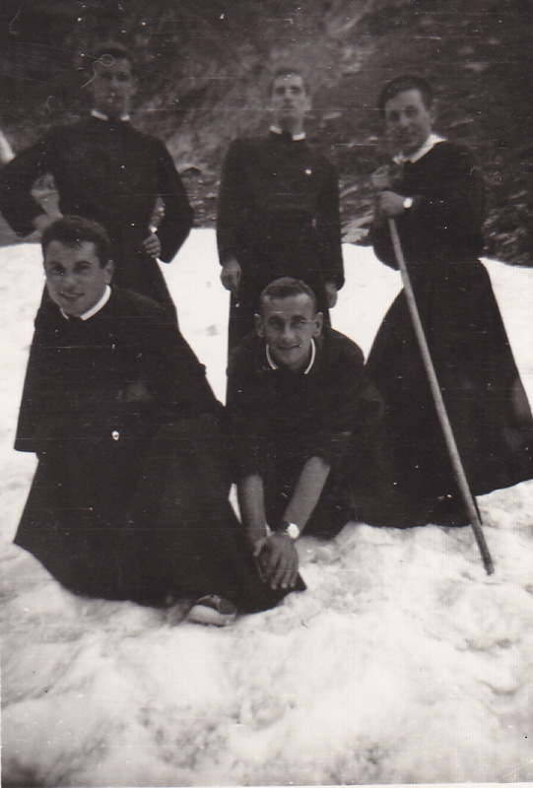

Slide 16
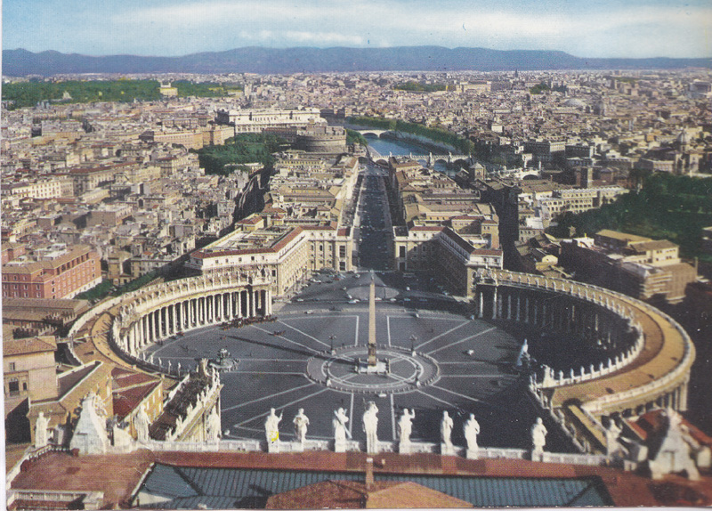

Slide 17
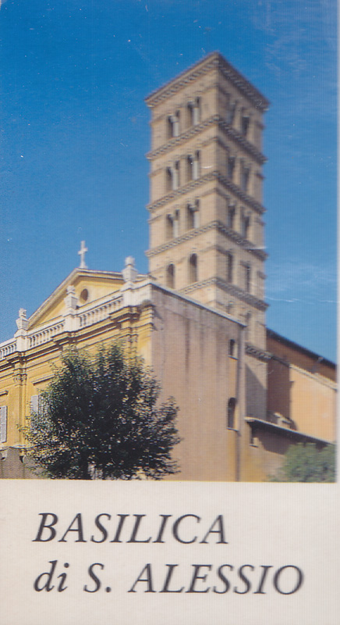
In questo Studentato dei Padri Somaschi, frequento il corso di teologia, 1961-1965

Slide 18
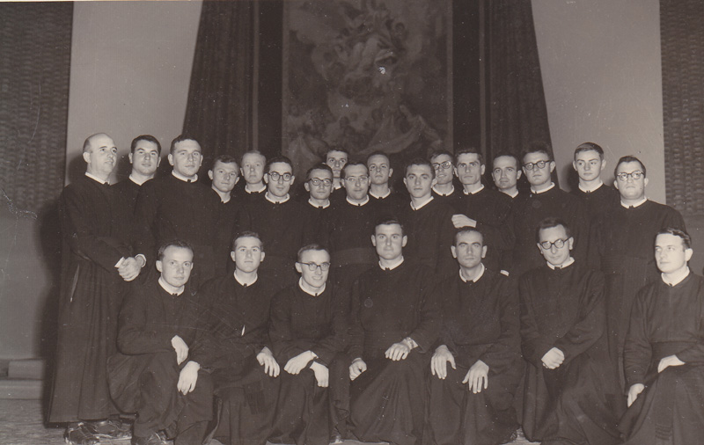
Castelgandolfo, 13.7.1962

Slide 19
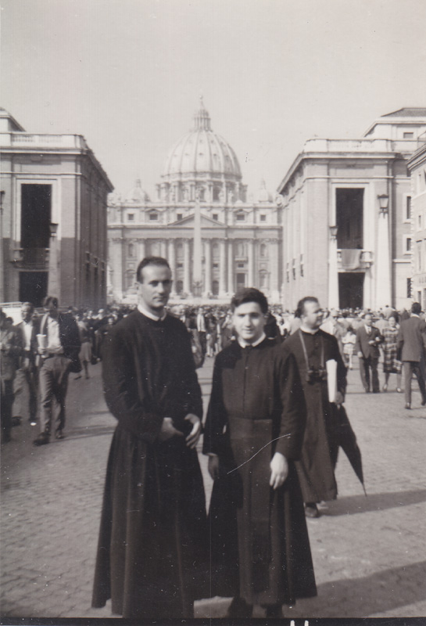

Slide 20
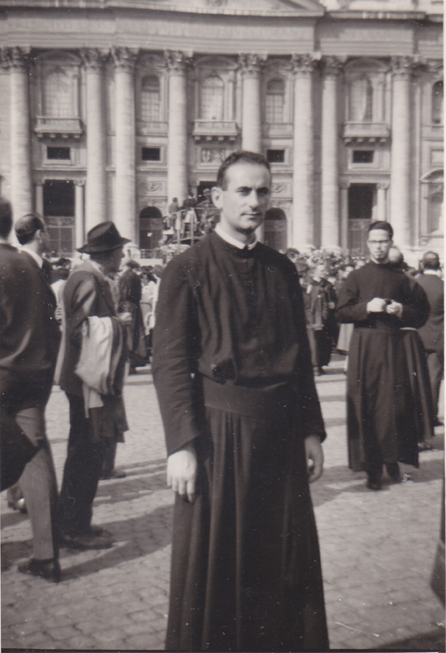

Slide 21
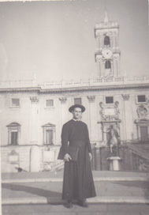

Slide 22
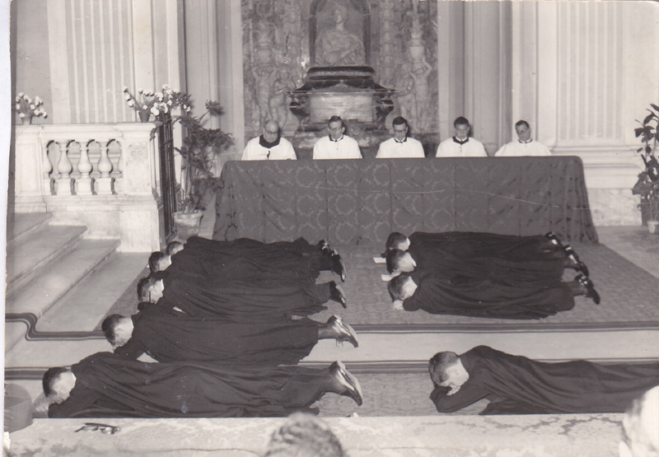
Professione solenne, 2.10.1961

Slide 23
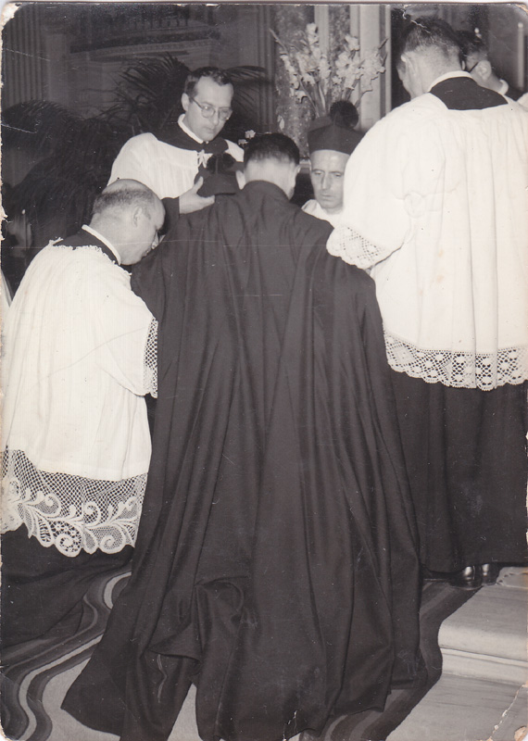

Slide 24
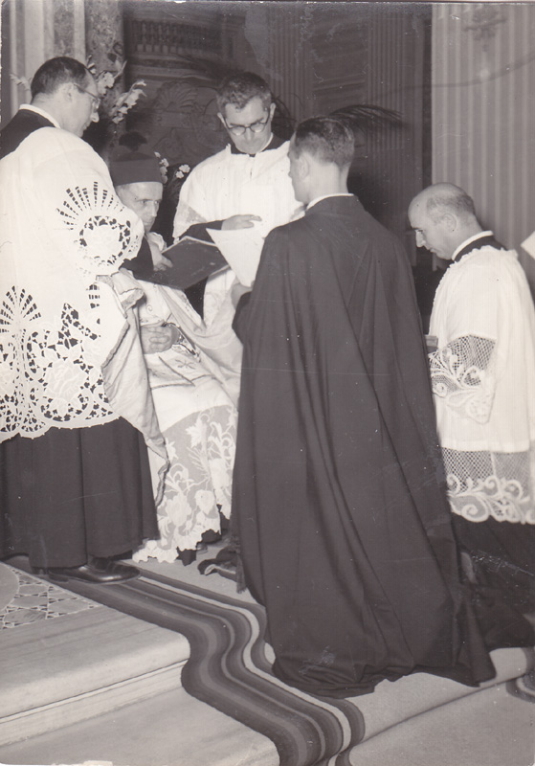

Slide 25
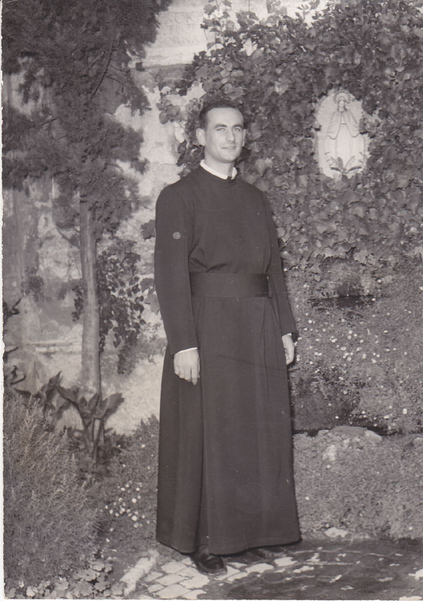

Slide 26
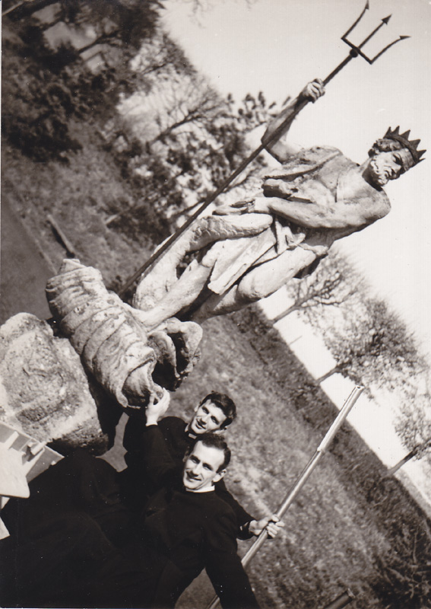

Slide 27
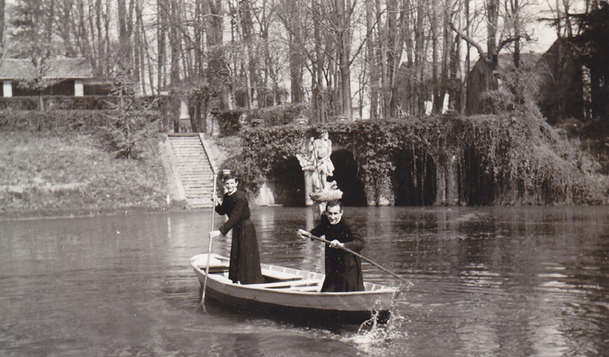

Slide 28
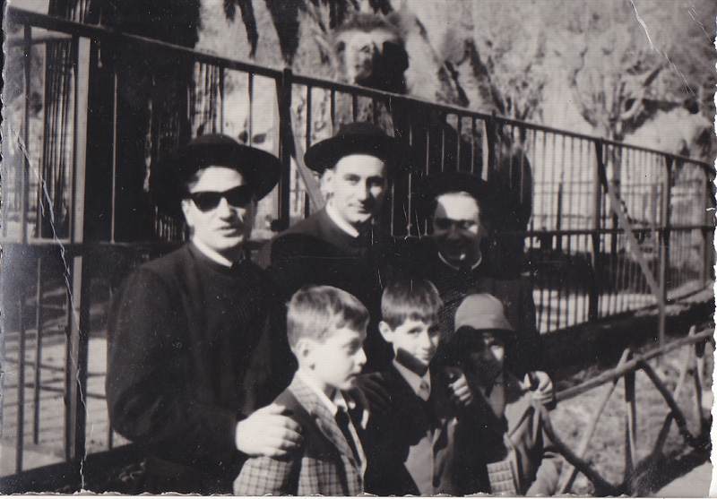
Roma, Giardino zoologico, uscita coi chierichetti

Slide 29
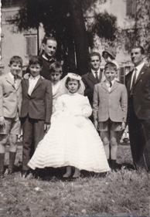

Slide 30
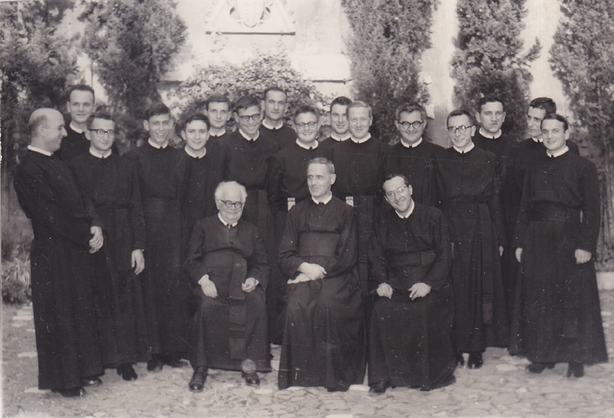

Slide 31
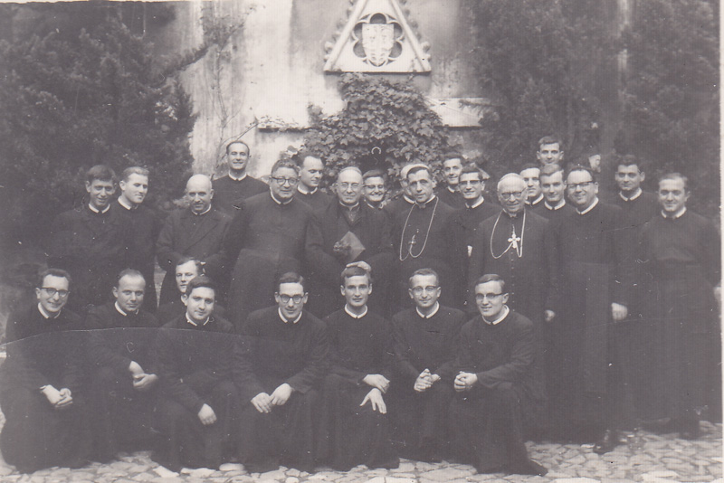

Slide 32
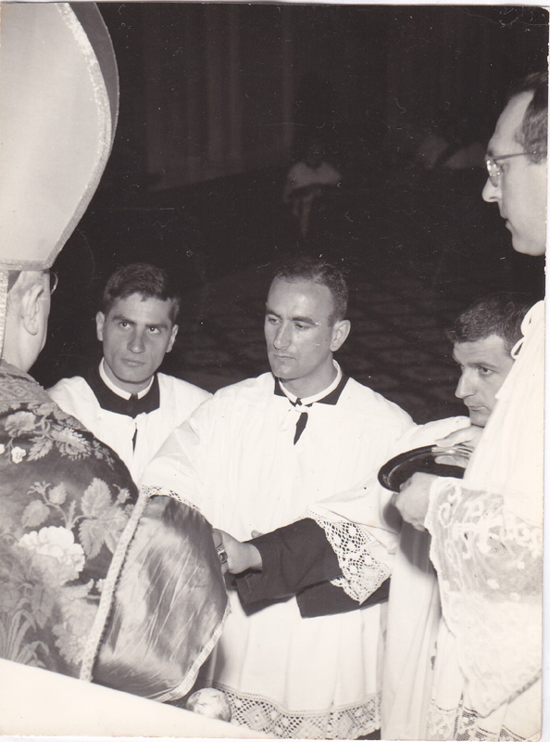
Ricevo gli ordini minori

Slide 33
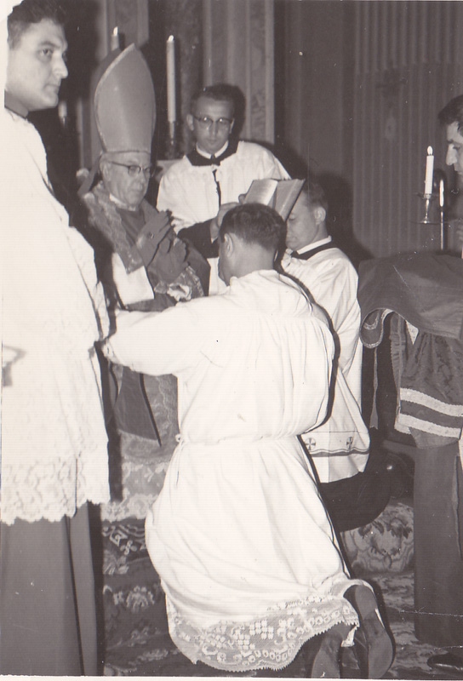

Slide 34
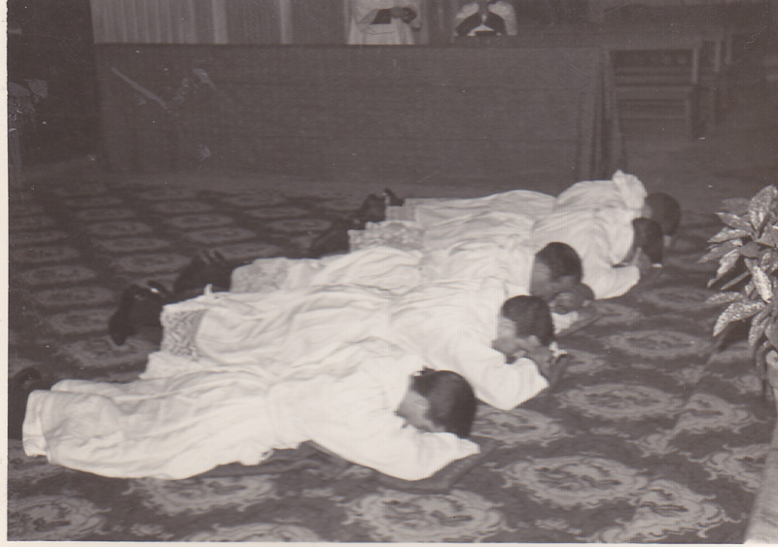

Slide 35
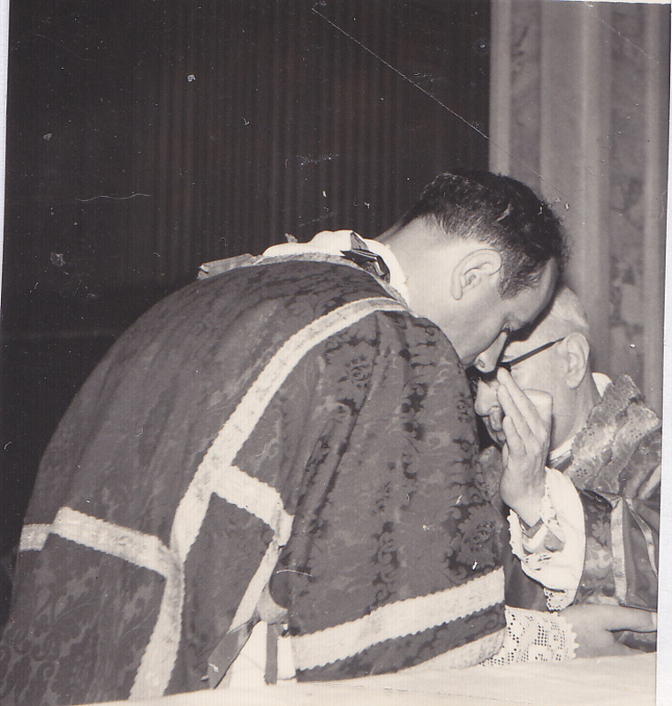

Slide 36
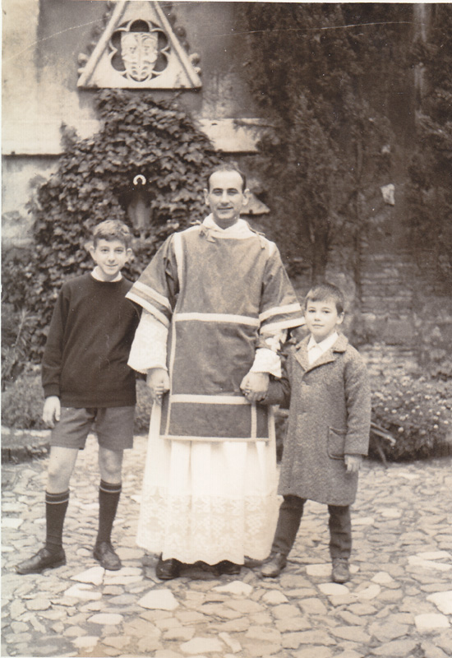
Nel giorno del suddiaconato

Slide 37
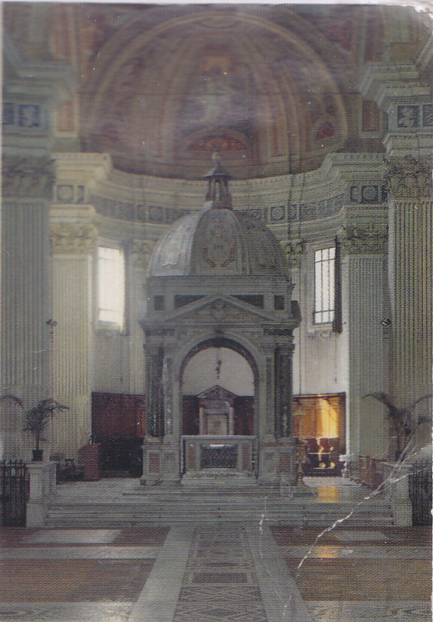
Altare maggiore
della basilica
di S. Alessio
13.3.1965,
Ordinazione sacerdotale

Slide 38
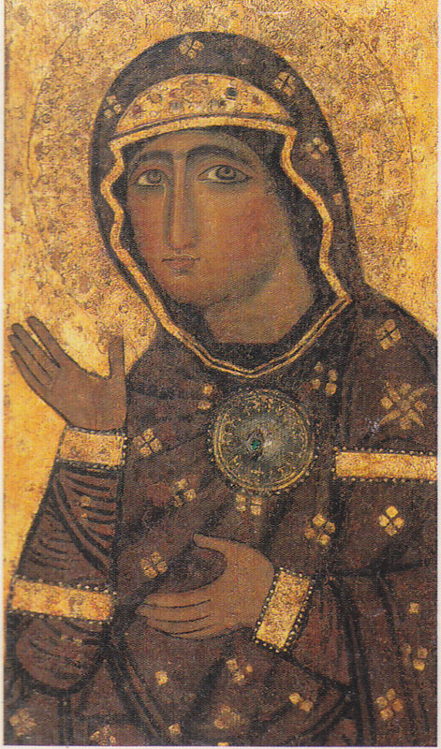
Madonna dell’intercessione, Madonna di Sant’Alessio

Slide 39
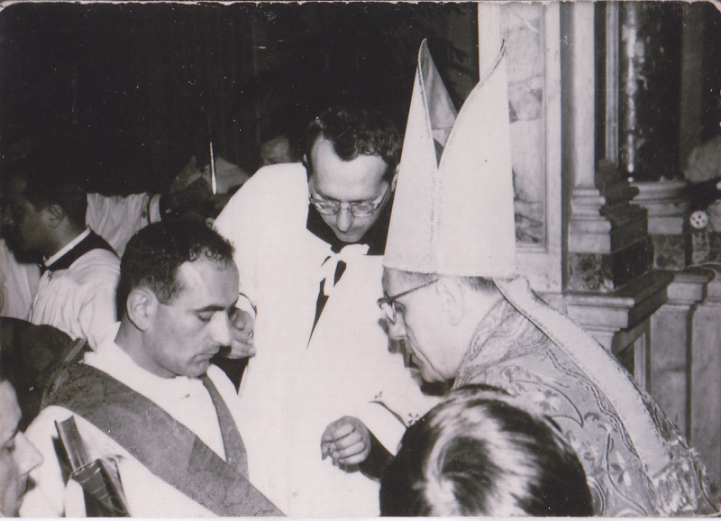

Slide 40
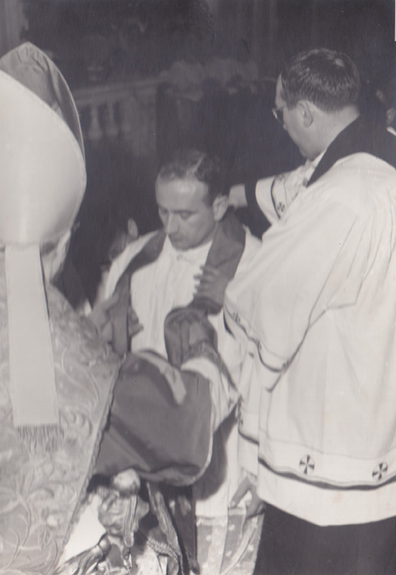

Slide 41
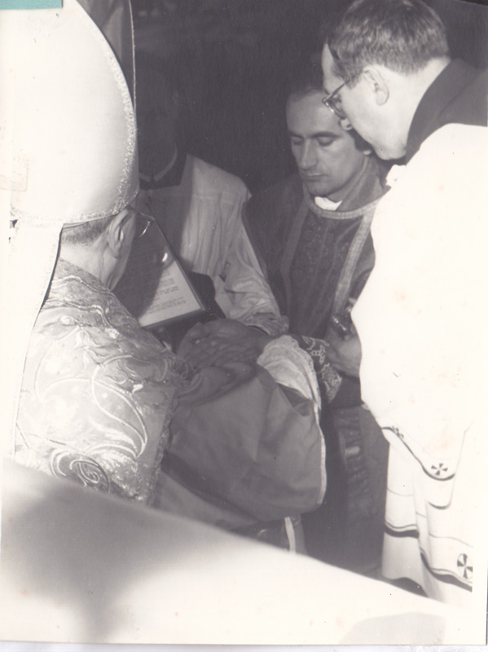

Slide 42
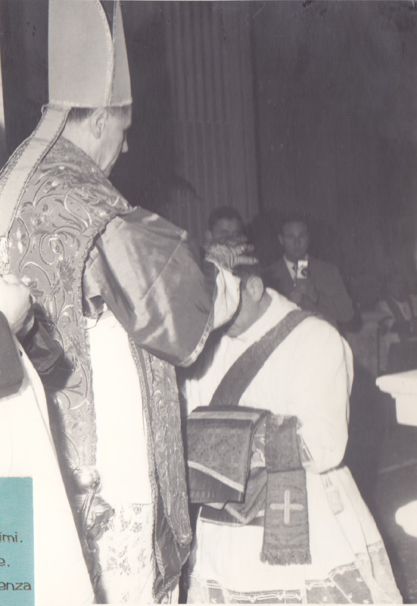

Slide 43
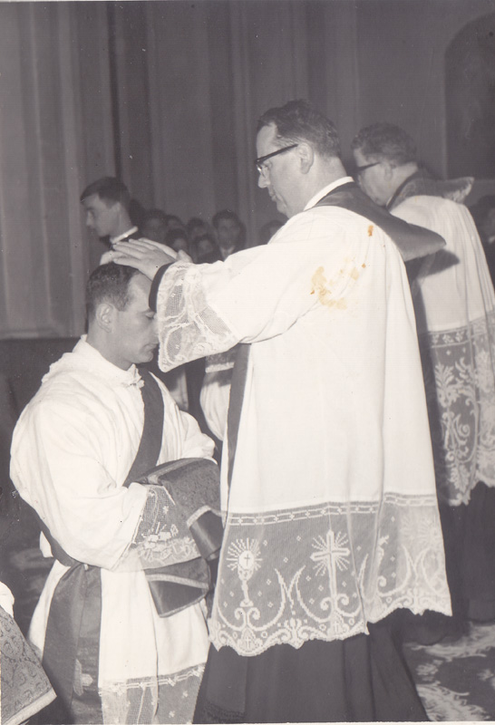

Slide 44
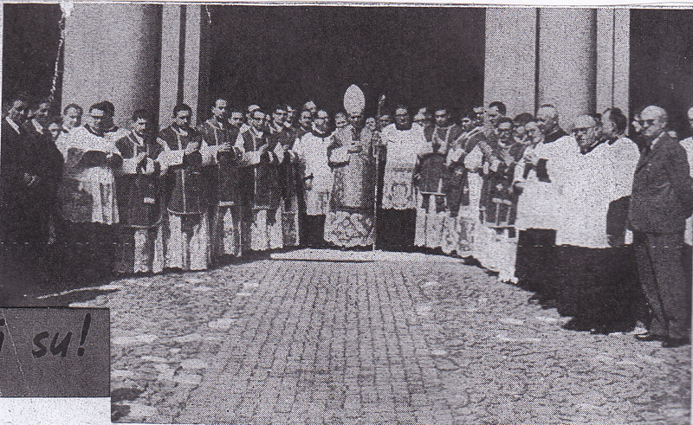

Slide 45
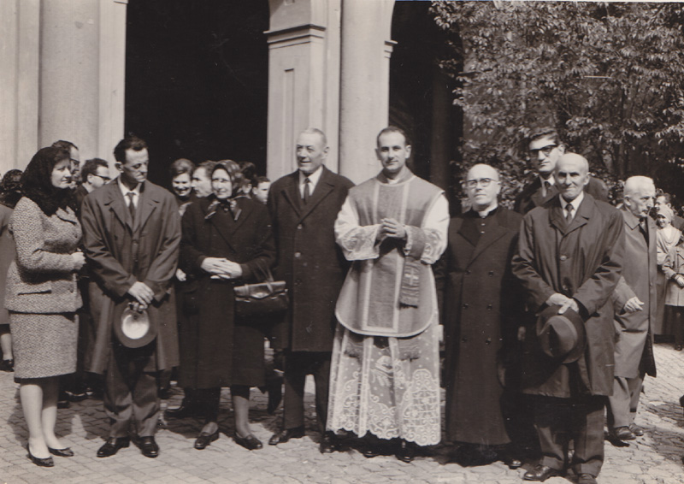

Slide 46
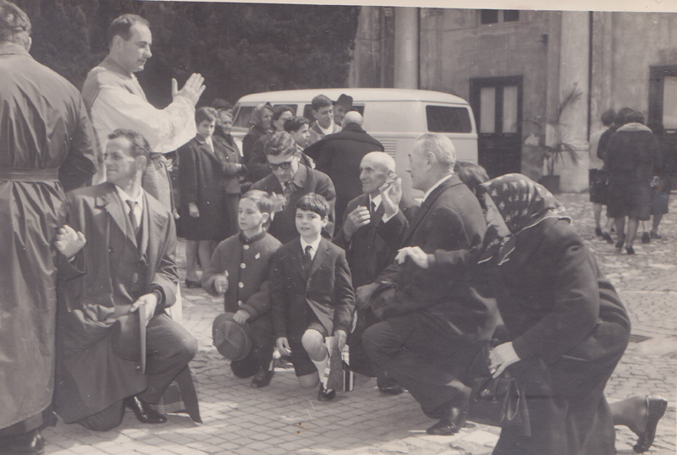

Slide 47
